Slide 1
Shqipëria Vlerësimi i Nevojave Pas- Fatkeqësisë
Prezantimi i Rezultateve
Tirana, February 2020

Slide 2
Konteksti: Tërmeti i Nëntor 2019
Në 26 Nëntor 2019 një tërmet me magnitudë 6.3 Richter në thellësi 38 km, goditi vendin. Epiqendra e tij ishte 22 km nga Durrësi dhe 30 km nga Tirana.
202,291 persona u prekën në vend: 47,263 në mënyrë direkte dhe 155,029 në mënyrë indirekte
51 humbje jete
17,000 persona të zhvendosur
11 Bashki në Gjendje të Fatkeqësisë Natyrore (VKM nr. 750 of 27.12.2019, i ndryshuar)
Përfshirë edhe 2 bashkitë më të populluara, urbanizuara dhe zhvilluara (Tirana dhe Durrësi). Bashkitë më të prekura ishin: Shijak, Durrës, Krujë, Tirana, Kamëz, Kavajë, Kurbin and Lezhë.
Reagimi i menjëhershëm:
Qeveria: Zjarrfikës, mbrojtja civile, urgjenca mjekësore, Forcat e Armatosura dhe Rezervat e Shtetit (7600 persona)
Ndërkombëtarë: 541 personel të mbrotjes civile nga 12 shtete të BE dhe 304 personel të mbrojtjes civile nga 8 shtete të tjera.

Slide 3
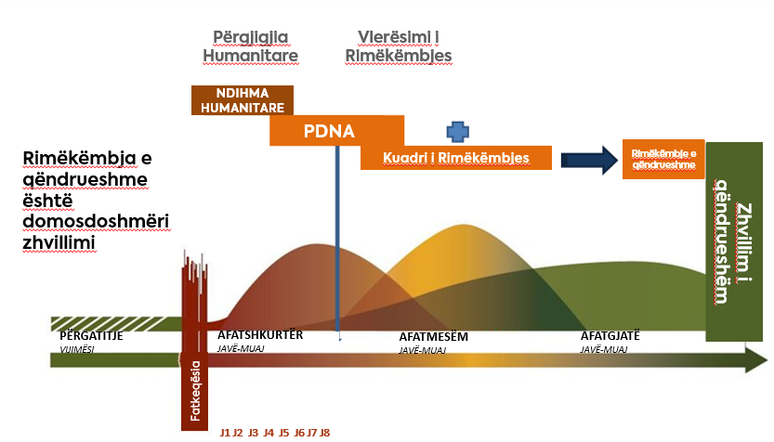
Mjedisi i Vlerësimit pas Fatkeqësisë
Notes:
3
Talking points: Clarify the folloëing:
This is an approximate timeframe. There ëill be contextual variations. There are multiple assessments by different actors, at different levels and ëith different foci.
PDNA’s focus is on identifying recovery needs and not to replace humanitarian assessments.
UNDP plays a role in informing assessments like UNDAC and MIRA.
UNDP uses findings of those assessments as secondary data sources for PDNA
Also clarify that in case of small scale disasters or extensive disasters there may not be large scale humanitarian and recovery assessments like UNDAC, MIRA and PDNA. In many cases governments do not call for such assessments. In such a context UNDP offers support to the government for a PDNA inspired assessment and or UNDP conducts its oën assessment using its partners and field based staff. They use the findings to inform their recovery planning process.

Slide 4
Procesi i punës për hartimin e PDNA Albania 2019
Komiteti Ndërministror i Emergjencave Civile
Ekipi i PDNA Albania
Shtabet Rajonale të Emergjencave
Ekipi Koordinues në Nivel të Lartë
Sekretariati i PDNA
Durrës
Qeveria
Lezhë
BE
Sektori i Strehimit
Sektori i Prodhimit
Sektori i Mbrojtjes
Civile
Productive Sector
MFE
MFE
Tiranë
OKB
MTM
MB
Sektori i Arsimit
MMM
PNUD
MASR
Sektori i
Infrastrukturës
Sektori Mbrojtjes
Sociale
BB
Sektori i
Shëndetësisë
MIE
MSHMS
MSHMS
Sektori
Makroekonomik
MFE

Slide 5
Instrumentet e përdorura për mbledhjen e të dhënave
Akt Konstatimi për vlerësimin e shkallës së dëmtimit të godinave: sistem ad-hoc i ngritur duke përfshirë 3 baza të dhënash: a) Sistemi Kombëtar i Adresave (Adresari), b) Sistemi i faturimit i OSHEE, dhe c) Ortofoto;
Vrojtimi i Bizneseve mbi asetet, stokun dhe xhiro si pasojë e tërmetit, kryer nga INSTAT;
Vrojtimi mbi Dëmtimet në Familje si Pasojë e Tërmetit në 3 qarqe, kryer nga INSTAT dhe PNUD;
Vrojtimi i hoteleve për personat e strehuar në hotele, kryer nga PNUD
Vrojtimi i familjeve për familjet e strehuara në tenda, kryer nga PNUD
Të dhënat fillestare (baseline) të marra nga INSTAT, DPT, BSH dhe Ministritë e Linjës.

Slide 6
Përmbledhje e pasojave të fatkeqësisë
në milion Euro
Sektorët Nënsektorët | Dëmet | Humbjet | Gjithsej
 | në milion EUR
Arsimi | 63.59 | 8.76 | 72.35
Shëndetësia | 8.02 | 1.91 | 9.94
Strehimi | 662.30 | 34.00 | 696.30
Infrastruktura | 30.41 | 3.01 | 33.42
Infrastruktura Komunitare | 6.06 | 0.16 | 6.22
Rrugët | 4.83 | 0.43 | 5.26
Ujësjellës Kanalizime | 0.35 | 0.00 | 0.35
Komunikimi | 0.92 | 0.16 | 1.08
Ndërtesat Publike | 10.07 | 2.26 | 12.33
Energjia | 8.18 | 0.00 | 8.18
Prodhimi | 70.82 | 79.66 | 150.48
Biznesi dhe Punësimi | 47.48 | 5.47 | 52.95
Turizmi | 16.71 | 73.53 | 90.24
Trashëgimia Kulturore | 5.31 | 0.44 | 5.75
Bujqësia | 1.32 | 0.22 | 1.54
Mbrojtja Sociale | - | 0.62 | 0.62
Mbrojtja Civile | 8.75 | 13.22 | 21.97
Gjithsej | 843.89 | 141.18 | 985.07
Dëmet
86%
Humbjet 14%
Notes:
Ratio of the Gjithsej amount

Slide 7
Efektet sipas sektorëve

Slide 8
Efektet sipas sektorëve dhe bashkive
Bashkia | Arsimi | Shëndetësia | Strehimi | Infrastruktura | Prodhimi | Mbrojtja Sociale | Mbrojtja Civile
Durrës | 9.75 | 1.50 | 220.78 | 8.95 | 65.15 | 0.06 | 4.00
Shijak | 2.40 | 0.11 | 52.91 | 1.84 | 5.36 | 0.06 | 2.30
Krujë | 5.04 | 0.34 | 73.01 | 0.53 | 5.67 | 0.06 | 1.50
Lezhë | 2.91 | 0.27 | 22.18 | 1.38 | 6.83 | 0.06 | 2.00
Mirditë | - | - | 4.42 | 0.80 | 0.75 | 0.06 | 0.70
Kurbin | 4.00 | 5.56 | 25.39 | 2.32 | 0.05 | 0.06 | 2.40
Tiranë | 46.06 | 2.13 | 214.33 | 15.56 | 21.91 | 0.06 | 3.40
Kamëz | 0.06 | - | 14.49 | 0.49 | 1.25 | 0.06 | 1.82
Vorë | 1.18 | 0.02 | 40.16 | 1.00 | 5.59 | 0.06 | 1.80
Kavajë | 0.93 | - | 28.62 | 0.50 | 37.79 | 0.06 | 1.30
Rrogozhinë | - | - | - | 0.05 | 0.14 | 0.02 | 0.75
Gjithsej në milion EUR | 72.35 | 9.93 | 696.30 | 33.42 | 150.48 | 0.62 | 21.97

Slide 9
Efektet sipas bashkive, në milion EUR

Slide 10
Asetet fizike sipas sektorëve dhe bashkive
 | Banesa |  | Ndërtesa Arsimore |  | Ndërtesa Shëndetësore |  | Bizneset (Tregti, industri prodhimi, magazina, etc.) |  | Struktura akomoduese (Hotele, Bare/restorante)
Dëmtuar | numër | % | numër | % | numër | % | numër | % | numër | %
Durrës | 37,179 | 32% | 66 | 58% | 9 | 10% | 343 | 25% | 52 | 11%
Shijak | 3,054 | 29% | 14 | 64% | 3 | 50% | 83 | 30% | 2 | 5%
Krujë | 5,147 | 26% | 19 | 42% | 3 | 7% | 56 | 8% | 1 | 2%
Lezhë | 2,463 | 8% | 10 | 19% | 1 | 2% | 10 | 2% | 0 | 0%
Mirditë | 877 | 11% | 0 | 0% |  | 0% | 0 | 0% | 0 | 0%
Kurbin | 2,367 | 16% | 12 | 32% | 6 | 24% | 19 | 6% | 1 | 2%
Tiranë | 35,085 | 14% | 178 | 31% | 13 | 9% | 60 | 1% | 0 | 0%
Kamëz | 2,546 | 7% | 2 | 5% |  | 0% | 12 | 1% | 1 | 1%
Vorë | 2,657 | 30% | 11 | 69% | 1 | 11% | 111 | 42% | 3 | 10%
Kavajë | 3,859 | 11% | 9 | 26% |  | 0% | 20 | 3% | 0 | 0%
Rrogozhinë |  |  | 0 |  |  | 0% | 0 |  | 0 | 0%
Gjithsej | 95,235 | 18% | 321 | 32% | 36 | 8% | 714 | 8% | 60 | 2%
Gjithashtu, janë dëmtuar 111 monumente kulture

Slide 11
Efektet në PBB
Tërmeti është vlerësuar të ketë ndikuar në nivelin 6.4% të Produktit të Brendshëm Bruto (PBB) në dëme dhe 1.1% të PBB në humbje.
Ekonomia e Shqipërisë është projektuar të rritet me 2.4% në 2019 dhe 3.2% në 2020 krahasuar me rritjen e parashikuar para tërmetit, respektivisht në nivelin 2.9% dhe 3.5%.

Slide 12
Efekte të tjera
86% e efekteve (dëme dhe humbje) janë private dhe 14% publike.

Slide 13
Nevojat për rimëkëmbje sipas sektorëve
Sektorët Nënsektorët | Afatshkurtër | Afatmesme | Afatgjatë | Gjithsej
 | në milion EUR
Arsimi | 53.99 | 39.38 | 1.46 | 94.83
Shëndetësia | 9.77 | 4.77 | 0.01 | 14.55
Strehimi | 430.51 | 371.85 | 0.50 | 802.86
Infrastruktura | 7.51 | 38.42 | 15.07 | 61.00
Infrastruktura Komunitare | 1.03 | 6.32 | 3.16 | 10.51
Energja | 2.71 | 9.56 | 0.63 | 12.90
Ndërtesat Qeveritare | 2.66 | 15.93 | 7.97 | 26.56
Komunikimi | 0.26 | 1.55 | 0.78 | 2.59
Transporti | 0.75 | 4.48 | 2.24 | 7.47
Ujësjellës Kanalizime | 0.10 | 0.58 | 0.29 | 0.97
Prodhimi | 18.61 | 21.29 | 11.93 | 51.83
Biznesi dhe Punësimi | 10.00 | 13.80 | 4.05 | 27.84
Turizmi | 5.95 | 2.99 | 1.93 | 10.88
Trashëgimia Kulturore | 0.79 | 2.77 | 3.84 | 7.41
Bujqësia | 1.86 | 1.73 | 2.11 | 5.70
Mbrojtja Sociale | 1.19 | 0.96 | 0.69 | 2.83
Mbrojtja Civile | 23.91 | 22.94 | 1.40 | 48.25
Gjithsej në milion EUR | 544.00 | 498.13 | 31.06 | 1,073.15

Slide 14
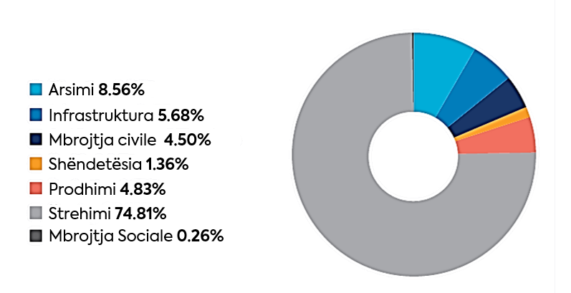
Nevojat e rimëkëmbjes, % sipas sektorëve

Slide 15
Parimet udhëheqëse për rimëkëmbjen
Kuadri i rimëkëmbjes me qasjen: individi në qendër dhe “BBB” (Build Back Better)
BBB:
Të sigurohet rindërtim miqësor me mjedisin
Eficencë energjie
Vendndodhje të sigurta dhe të aksesueshme
Individi në qendër:
Përfshirja sociale
Pjesëmarrja e komunitetit - “rindërtim i orientuar nga pronari”
Barazia gjinore

Slide 16
Mbrojtja Civile: në qendër të Planit të Rimëkëmbjes
Qeverisje e qëndrueshme: përmirësimi i politikave dhe kapaciteteve institucionale në menaxhimin e rrezikut në të gjitha nivelet.
Planifikim i qëndrueshëm: nevojitet përshtatja e kodeve bashkëkohore të ndërtimit anti-sizmike
Rimëkëmbja e Mbrojtjes Civile duhet të përfshijë: Subsidaritetin, Koordinimin, barazinë gjinore dhe parandalimin e çdo forme të diskriminimit.

Slide 17
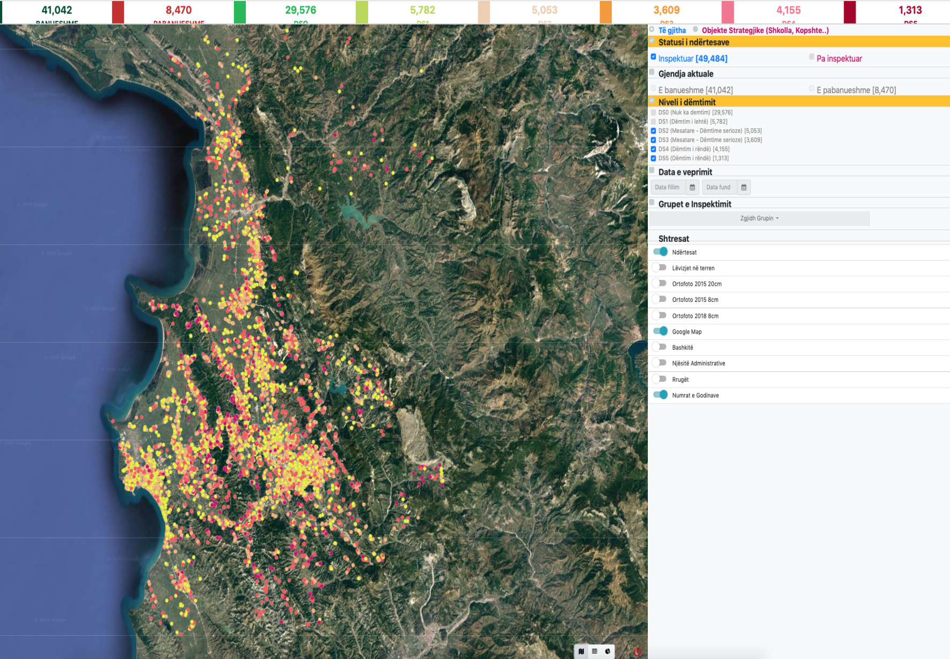
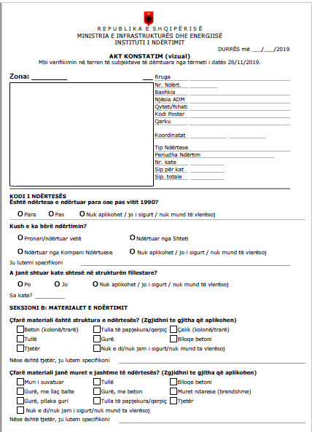
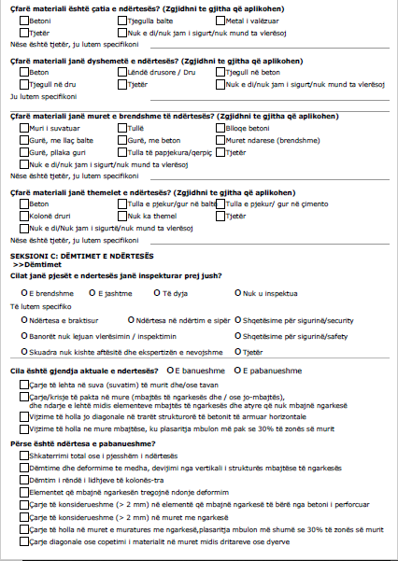
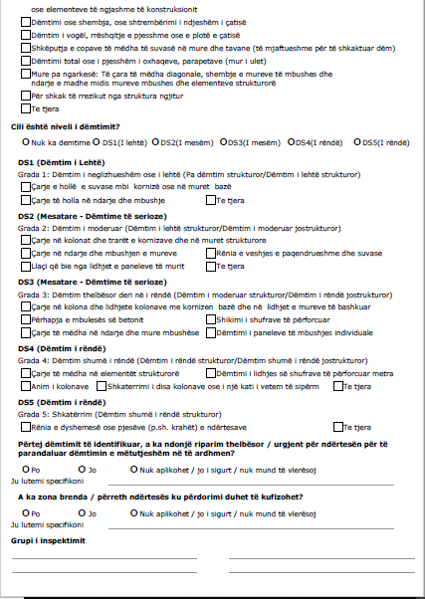
Akt Konstatimi dhe Sistemi TI

Slide 18
FALEMINDERIT!

